Slide 1

PME E AGENDAS ESTRATÉGICAS E INTERSECCIONAIS.
@janehaddad

Slide 2

Transição de Mundo
Esta Foto de Autor Desconhecido está licenciado em CC BY-SA-NC

Slide 3

Esvaziamento do Coletivo (Dos Laços)

Slide 4
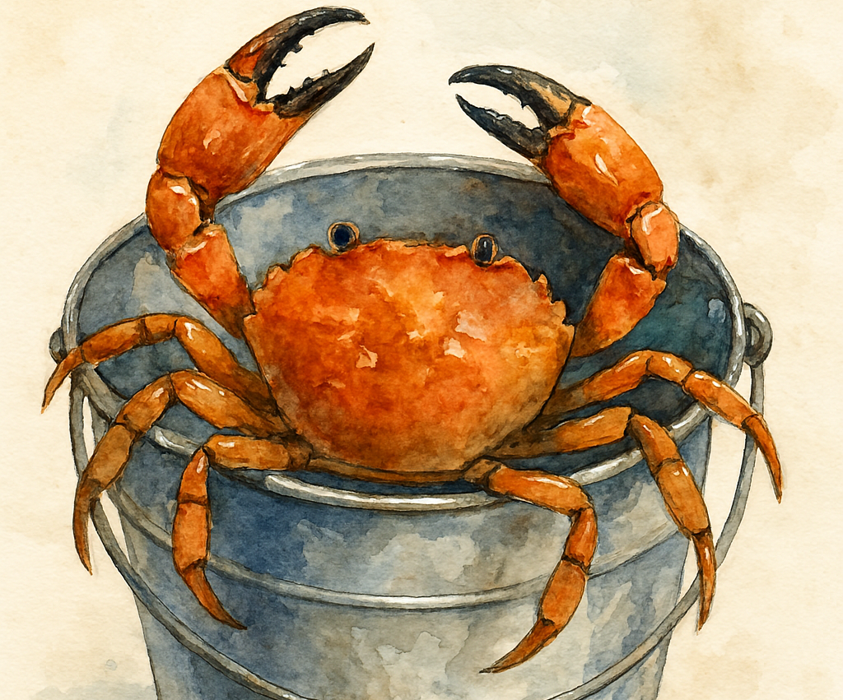
O avanço do outro gera uma ameaça;
Competição silenciosa;
Um momento em que os projetos individuais não possuem relação com um projeto de sociedade.

Slide 5
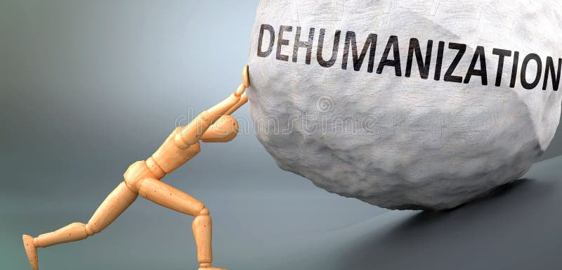
HÁ UM PROJETO DE DESUMANIZAÇÃO

Slide 6
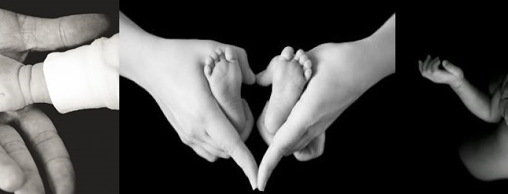
Qual o nosso Projeto de Humanidade?
O HUMANO
Esta Foto de Autor Desconhecido está licenciado em CC BY-SA-NC

Slide 7
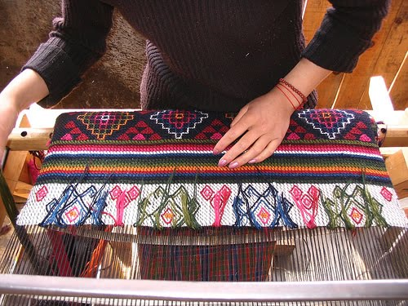
Teritório não é só onde a Escola está. É tudo aquilo que chega com os, professores e alunos famílias...
ESCOLA
Esta Foto de Autor Desconhecido está licenciado em CC BY-NC-ND

Slide 8
Território educativo 1. Dimensão social 2. Dimensão Cultural 3. Dimensão afetiva 4. Dimensão institucional

Slide 9
PLANO MUNICIPAL DE EDUCAÇÃO COMO EIXO NORTEADOR DAS POLÍTICAS EDUCACIONAIS NOS TERRITÓRIOS.
Como o PME deixa de SER um documento e passa a SER (Pulsão de VIDA no Território?)
Como essa agenda aparece no seu Município ?
GARANTIR:
EQUIDADE e Direito à Educação e Permanência.
Reconhecer os territórios e suas diferenças.
Não Há Educação sustentável sem Justiça Social

Slide 10

Sofrimento Psíquico como um fenômeno Social
Pomover saúde mental, pertencimento e bem‑estar emocional, reconhecendo que racismo, desigualdade e vulnerabilidade social afetam diretamente a vida psíquica emocional e pedagógica dos estudantes e educadores.
Condição essencial para uma educação sustentável e equitativa.

Slide 11

Acolher como Prática diária de reflexão.

Slide 12
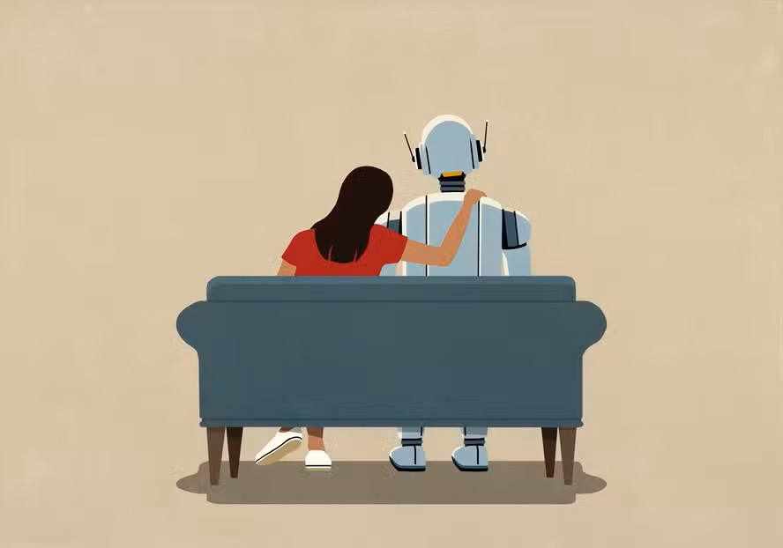
Desumanizar é esquecer que cada pessoa tem sua história, uma dor, uma esperança. Acolher e exercitar nossa humanidade.
Sujeito Histórico

Slide 13

ESCOLA COMO TERRITÓRIO

Slide 14
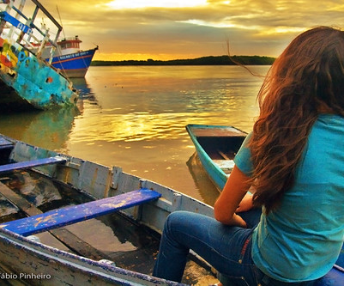
Escola Como Lugar de Tempo
ESTADO DE PRESENCIALIDADE
Esta Foto de Autor Desconhecido está licenciado em CC BY-NC-ND

Slide 15

Educação é Transmissão de um patrimônio de uma geração para a seguinte.

Slide 16

“TECENDO MEU DESEJO… DO AMOR NINGUÉM FOGE”
Esta Foto de Autor Desconhecido está licenciado em CC BY-ND

Slide 17

Obrigada, Jane Patrícia Haddad @janehaddad Contato: Kelly – 041.98292.4336

